Slide 1
Microservice architektúra
János Sechna

Slide 2

Mik is azok a microservicek?!
Notes:
Microservices pattern –
Sok egymassal kommunikalo alkalmazas,
Scale cube - x-axis -> tobb instance
z-axis -> az instancok sajat adatokert felelnek
y-axis -> funkcionalitas szetvalasztasa

Slide 3
Microservice architektúra előnyei
Kicsi alkalmazások
Független telepítés
Könnyebb fejlesztés
Hiba izoláció
Könnyű új technológiákat integrálni

Slide 4

Microservice architektúra előnyei

Slide 5
Microservice architektúra hátrányai
Bonyolultság
Nehezebb tesztelni
Servicek közötti hívások
Consumer Driven Contracts testing
Több memória fogyasztás
Bonyolultabb telepítés

Slide 6
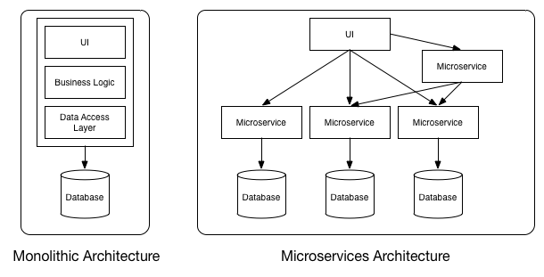
Microservice architektúra vizualizációja

Slide 7
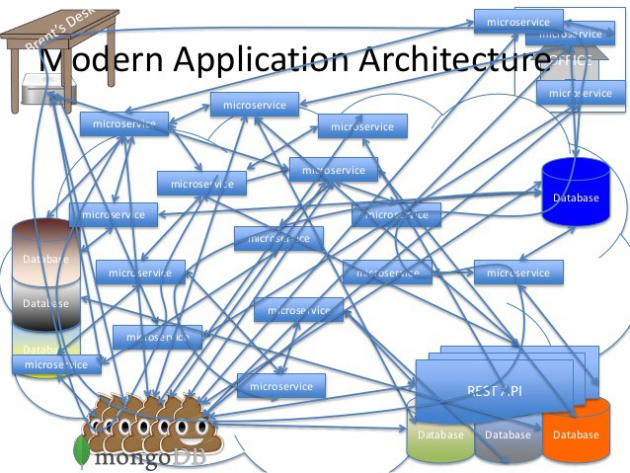
Microservice architektúra vizualizációja

Slide 8
Microservice architektúra főbb komponensei
Service discovery (Eureka)
Circuit Breaker (Hystrix)
API Gateway
Database per Service
Messaging service (RabbitMQ)
Contract tests (Spring Cloud Contract)
Externalized configuration (Spring Cloud Config)

Slide 9





Microservice architektúrát használó cégek:

Slide 10
Indított alkalmazások:
- RabbitMQ
- SpringBootAdmin
- Config server
- Eureka server
- Microservicek
- ZuulGateway
- ApiGateway
- Microservice Dashboard
- Zipkin Server

Slide 11
Ajánlott oldalak
http://microservices.io/
https://spring.io (/blog)
https://www.youtube.com/user/SpringSourceDev
https://github.com/ssi-hu-janos-sechna/IkProfessionalDays2017

Slide 12
Köszönöm a figyelmet!

